Slide 1



Центр непрерывного образования
Итоговый проект:
Определение вторичных структур белка по аминокислотной последовательности
Выполнила: Елена Хотлянник
Руководитель: Игорь Слинько

Slide 2

Определение вторичных структур белка
Содержание
Общие сведения о предметной области
Сбор и подготовка данных
Построение рекурентной нейронной сети
Эксперименты
Заключение
Список источников

Slide 3
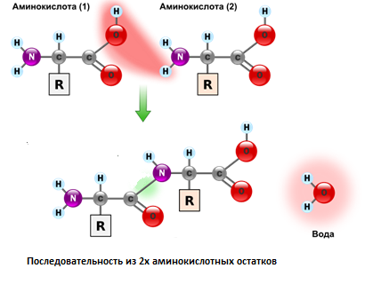
Определение вторичных структур белка
Общие сведения, α-аминокислота
Альфа-аминокислоты – органические соединения. Способны связываться в устойчивые длинные цепочки-последовательности.

Slide 4
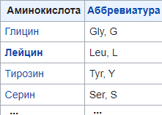
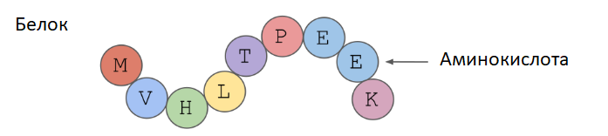
Определение вторичных структур белка
Общие сведения, белки
Белки - высокомолекулярные органические соединения, состоящие из состоящие из альфа-аминокислот
Белок имеет строго определенную последовательность аминокислот в цепи
Большинство белков построено из 21 аминокислот
Каждую аминокислоту в последовательности можно представить символом >> каждую аминокислотную последовательность можно представить как последовательность символов.
Для разных белков длина последовательности разная

Slide 5
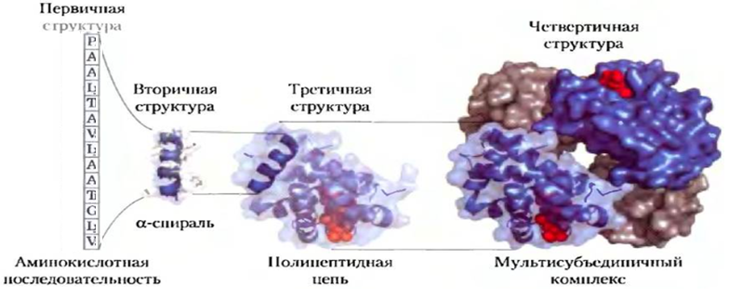
Определение вторичных структур белка
Общие сведения, уровни структурной организации
Белок имеет конкретную пространственную структуру, которая определяют его функцию. Принято выделять 4 уровня структурной организации белка.

Slide 6
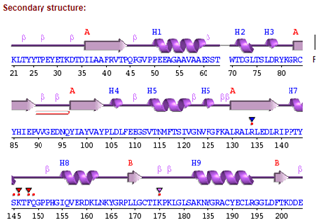
Определение вторичных структур белка
Пример элементов вторичной структуры белка
Пример визуального представления элементов вторичной структуры поверх первичной последовательности аминокислотных остатков (сайт EMBL's European Bioinformatics Institute)

Slide 7
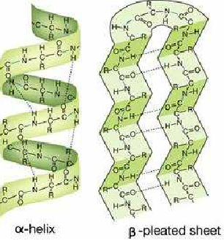
Определение вторичных структур белка. Подготовка данных (1/3)
Для формирование датасета использую Worldwide Protein Data Bank (ftp.rcsb.org )
В файлах PDB вторичные структуры представлены спиралями разных типов (Helix) и β-листами (Beta-sheet)
Пример укладки данных о вторичных структурах в pbd файле:
HELIX 1 1 ASP A 5 ALA A 10 1
SHEET 1 A 5 ALA A 18 SER A 25 0
SHEET 2 A 5 MET A 28 LEU A 35 -1

Slide 8
Определение вторичных структур белка. Подготовка данных (2/3)
1. Загрузка файлов PDB с сайта
2. Работа с файлами, аккумуляция данных в таблицу
Работа с файлами в директориях, разархивация, агрегация данных в таблице,
Автоматизированный парсинг сайта
разбор строк, отбор подходящих белков, добавление атрибутов из дополнительных источников
4. Torch
3. Предпроцессинг (подготовка X, y , PSSM)
Dataset
transforms.ToTensor
train_loader \ test_loader
X: символьную последовательность перевожу в числовую
Y: добавляю 4-ой класс “other”, перевожу label в one-hot-vector
PSSM: Position specific scoring matrix

Slide 9
Определение вторичных структур белка. Подготовка данных (3/3)
Статистики по подготовленному датасету
Объем датасета (количество структур) = 370000 строк
Количество протеинов = 24 660
Максимальная длина последовательности = 1600
Количество аминокислот, встречающихся в последовательностях = 23

Slide 10
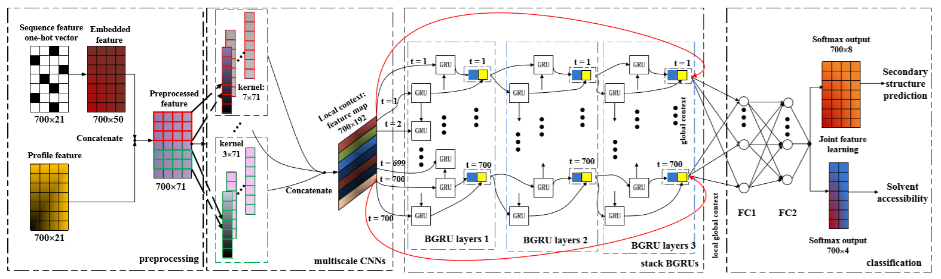
Определение вторичных структур белка. Многослойная нейронная сеть
Архитектура сети из статьи 2016
Protein Secondary Structure Prediction Using Cascaded Convolutionaland Recurrent Neural Networks
ZhenLi, YizhouYu Department of Computer Science, The University of HongKong

Slide 11
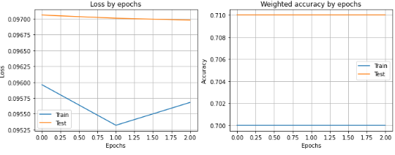
Эксперименты
Часть (1), на малом объеме данных
Parameters \ Metrics | Эксперимент 1
Count of protein | 1098
Batch size | 10
Learning rate | 0.5
Classes | helix1, helix2. other
Epochs | 3
Loss, test | 0.09698
Accuracy, test | 0,71
Выводы по результатам первых экспериментов:
Следует уменьшить скорость обучения
Необходима корректировка весов при расчете loss
Попробовать увеличить размер batch для обеспечения
возможности делать расчеты на большом объеме данных

Slide 12
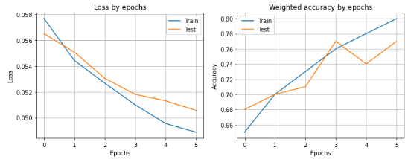
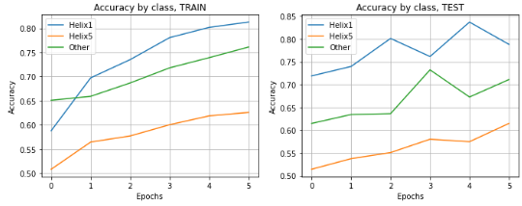
Эксперименты
Часть (2), на относительно небольшом объеме данных, batch = 10
Parameters \ Metrics | Эксперимент 2
Count of protein | 2191
Batch size | 10
Learning rate | 0.0003
Classes | helix1, helix2. other
Epochs | 6
Loss, test | 0.05056
Accuracy, test | 0.77
Accuracy by class, test | 0.788, 0.615, 0.711

Slide 13
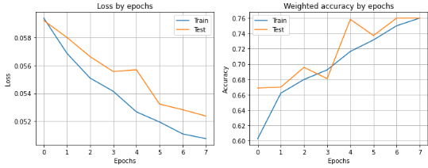
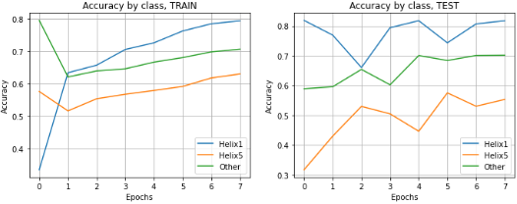
Эксперименты
Часть (3), на относительно небольшом объеме данных, batch = 50
Parameters \ Metrics | Эксперимент 3
Count of protein | 2191
Batch size | 50
Learning rate | 0.0003
Classes | helix1, helix2. other
Epochs | 8
Loss, test | 0.0524
Accuracy, test | 0.76
Accuracy by class, test | 0.818, 0.553, 0.702

Slide 14
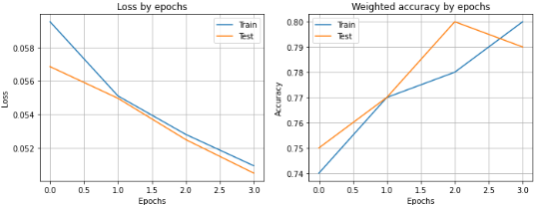
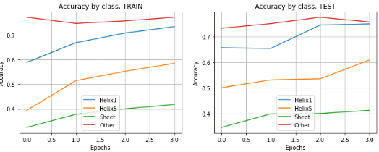
Эксперименты
Часть (4), на большом объеме данных, batch = 50
Parameters \ Metrics | Эксперимент 4
Count of protein | 24 660
Batch size | 50
Learning rate | 0.0003
Classes | helix1, helix2, sheet, other
Epochs | 3
Loss, test | 0.05049
Accuracy, test | 0.79
Accuracy by class, test | 0.745, 0.536, 0.401, 0.775

Slide 15
Направления для развития
Идеи для продолжения работы с задачей:
поработать с весами
добавить предикторы
изучить аномалии
поработать с длиной последовательности
перейти от классификации к детекции
экспериментировать с архитектурой слоев

Slide 16
Заключение
В результате выполнения учебного проекта удалось достигнуть поставленные задачи:
ознакомится с предметной областью и постановкой
разобраться с хранением информации о вторичных структурах и собрать свой датасет для обучения
построить работающую с ожидаемой точностью модель
провести эксперименты с разными параметрами
обозначить направления для дальнейшей работы

Slide 17
Список источников (1/2)
Protein Secondary Structure Prediction Using Cascaded Convolutionaland Recurrent Neural Networks.
ZhenLi, YizhouYu Department of Computer Science, The University of HongKong, 2016. https://i.cs.hku.hk/~yzyu/publication/PSSP-DCRNN-ijcai2016.pdf - схема на сладе 13
https://ru.wikipedia.org
Наглядная биохимия. Кольман Я., Рём К. – Г.
http://www.chem.msu.su/rus/teaching/kolman
Архив pbd- файлов: https://ftp.rcsb.org/pub/pdb/data/structures/
К. В. Рудаков, И. Ю. Торшин, Вопросы разрешимости задачи распознавания вторичной структуры белка
http://www.mathnet.ru/links/6d8b47aa2a91256ede3eb56ac29f00c8/ia133.pdf
http:www.ebi.ac.uk/thornton-srv/databases/cgi-bin/pdbsum/GetPage.pl?pdbcode=1dd3&template=protein.html&l=2&chain=C&r=wiring// http://www.ebi.ac.uk/thornton-srv/databases/cgi-bin/pdbsum/GetPage.pl?pdbcode=n/a&template=doc_promotif.html
http://propionix.ru/aminokisloty-osnovnyye-ponyatiya - рис. на слайде 4
https://www.researchgate.net/figure/Protein-secondary-structure-showing-a-helix_fig4_282790336/download - рис. на слайде 9

Slide 18
Список источников (2/2)
https://mitt.uib.no/courses/267/assignments/466 - рис. на слайде 5
Избранные главы к лекционному курсу «Биофизическая химия» / Автор - составитель: В.А. Сироткин. – Казань: Казанский университет, 2011. https://kpfu.ru/docs/F301777323/Biophysical.chemistry.pdf
https://nplus1.ru/material/2020/12/10/alphafold-wat
PSSM-based prediction of DNA binding sites in proteins. Shandar Ahmad & Akinori Sarai
https://bmcbioinformatics.biomedcentral.com/articles/10.1186/1471-2105-6-33
https://www.researchgate.net/figure/Abbreviations-BGRU-Bidirectional-gated-recurrent-unit-BLSTM-Bidirectional-long_fig2_326822081
https://lifelib.info/biochemistry/leninger/20.html - рис. на слайдах 6,7

Slide 19
https://cs.hse.ru/dpo#list
https://cs.hse.ru/dpo/datascientist

